Slide 1


Introducción a la Ciencia de Datos
Maestría en Ciencias de la Computación
Dr. Irvin Hussein López Nava

Slide 2

Artificial
Intelligence
Domain knowledge
Mathematics
Statistics
Visualization
Programming
Machine
Learning
Data
Science
Deep
Learning

Slide 3
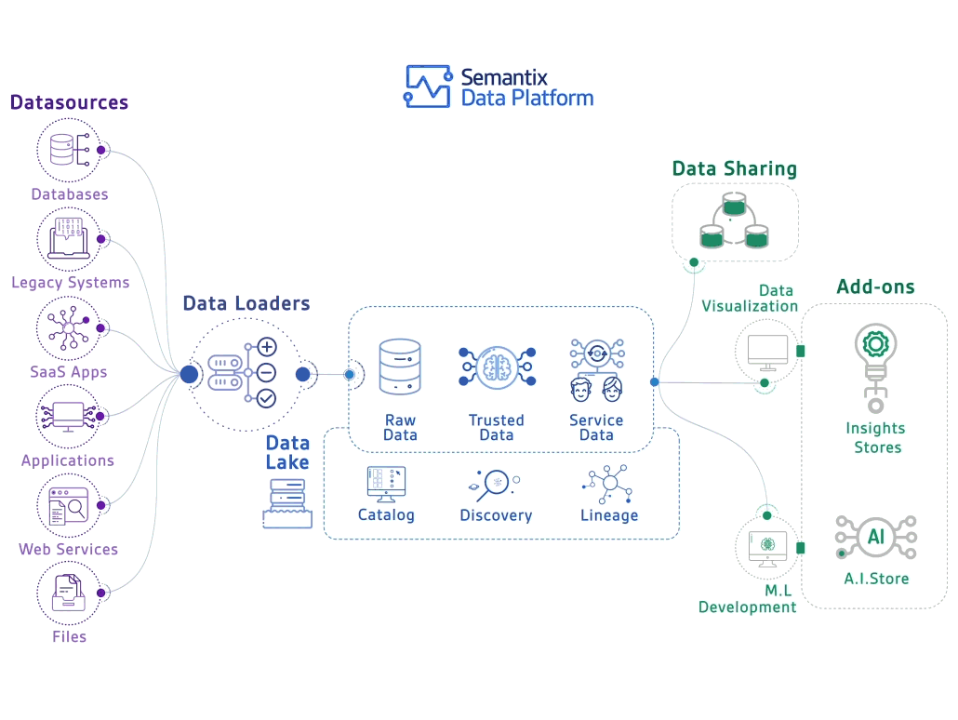

https://www.datasciencecentral.com/data-management/

Slide 4

¿Qué es
Machine Learning
aprendizaje de máquina, aprendizaje automático, aprendizaje computacional?

Slide 5
Definiciones
ChatGPT
Wikipedia
Gemini
Es una subdisciplina de la IA que se enfoca en el desarrollo de algoritmos y modelos computacionales que permiten a las máquinas aprender y mejorar su rendimiento en tareas específicas a partir de datos y experiencias previas, sin una programación explícita para cada tarea.
Es un subcampo de las ciencias de la computación y una rama de la IA, cuyo objetivo es desarrollar técnicas que permitan que las computadoras aprendan. Se dice que un agente aprende cuando su desempeño mejora con la experiencia y mediante el uso de datos.
Es un subcampo de la IA que se centra en desarrollar sistemas que aprenden de los datos sin ser explícitamente programados para ello. Estos sistemas pueden aprender a realizar tareas como clasificar imágenes, detectar objetos, traducir idiomas y generar texto.
https://chat.openai.com/
https://es.wikipedia.org/wiki/Aprendizaje_automatico
https://gemini.google.com/

Slide 6
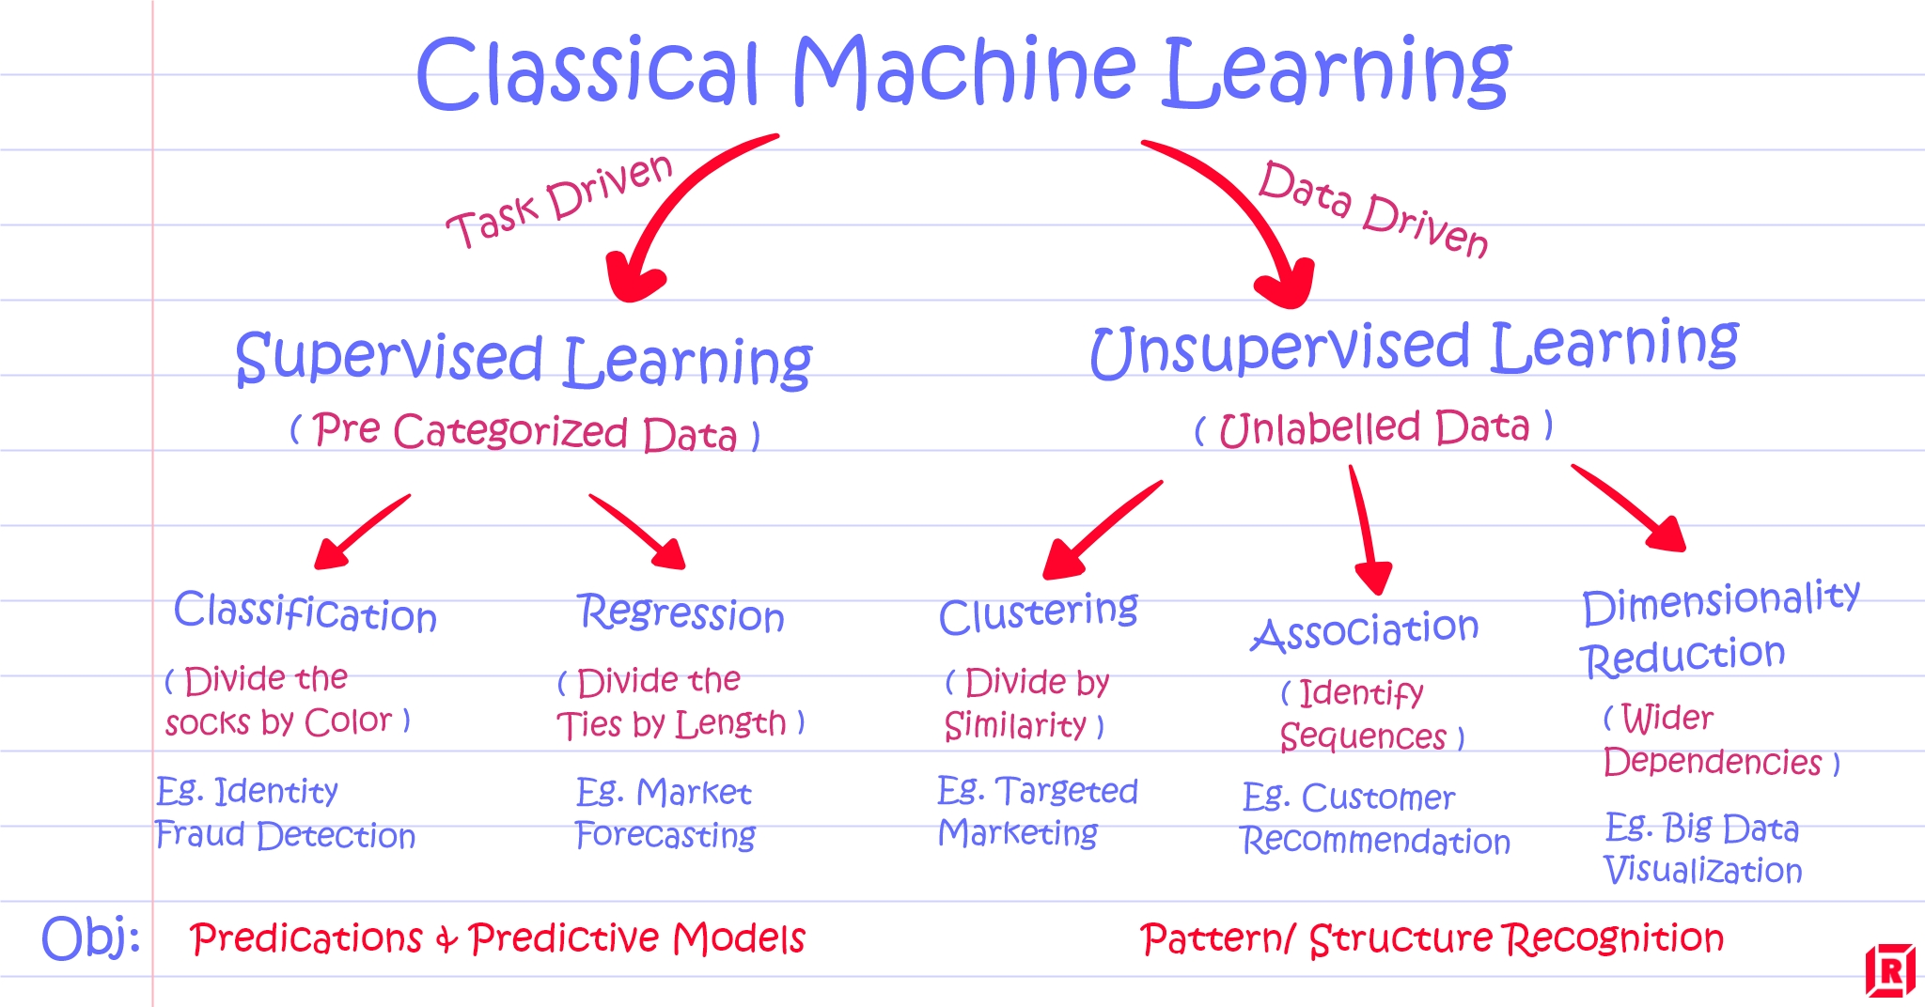

Slide 7


03
Regression

Slide 8
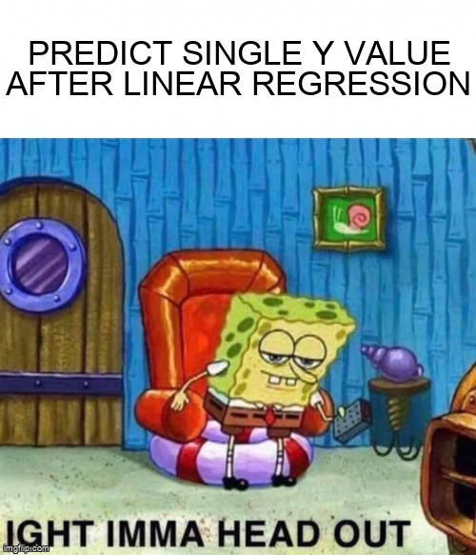

Slide 9
3.1 Regresión lineal

Slide 10
¿Qué es
Regresión
lineal?

Slide 11
Definiciones
ChatGPT
Wikipedia
Gemini
Es una técnica estadística y un modelo matemático que se utiliza en estadística y aprendizaje automático para analizar y modelar la relación entre una variable dependiente (variable objetivo) y una o más variables independientes (variables predictoras).
Es un enfoque lineal para modelar la relación entre una respuesta escalar y una o más variables explicativas. El caso de una variable explicativa se denomina regresión lineal simple; para más de una, el proceso se llama regresión lineal múltiple.
Es un modelo estadístico que describe la relación entre una variable dependiente y una o más variables independientes. La variable dependiente es la variable que se desea predecir, y las variables independientes son las variables que se utilizan para predecir la variable dependiente.
https://chat.openai.com/
https://en.wikipedia.org/wiki/Linear_regression
https://gemini.google.com/

Slide 12
Regresión lineal en ML
Recordando que ML es una rama de la IA que se centra en el desarrollo de algoritmos y modelos estadísticos que pueden aprender de los datos y hacer predicciones sobre ellos.
La regresión lineal también es un tipo de algoritmo de aprendizaje automático (supervisado) que aprende de los conjuntos de datos etiquetados y asigna puntos de datos a funciones lineales optimizadas, que pueden utilizarse para la predicción en nuevos conjuntos de datos.
Notes:
https://observablehq.com/@krisrs1128/function-fitting

Slide 13
Tareas en aprendizaje supervisado
Es un tipo de aprendizaje automático en el que el algoritmo aprende de datos etiquetados; cuando el valor objetivo (clase) ya se conoce.
El aprendizaje supervisado tiene dos tipos principales de tareas:
Clasificación: predice la clase del conjunto de datos en función de las variables de entrada independientes. La clase tiene valores categóricos, e.g., gato y perro.
Regresión: predice las variables de salida continuas en función de variables de entrada independientes, como la predicción de los precios de la vivienda, la distancia a la carretera principal, la ubicación, la zona, etc.
Uno de los tipos más simples de regresión es la regresión lineal.

Slide 14
Regresión lineal
Calcula la relación lineal entre una variable dependiente y una o más variables independientes.
Cuando el número de variables independientes es 1, se conoce como regresión lineal univariada y, en el caso de más de una característica, se conoce como regresión lineal multivariada.
El objetivo es encontrar la mejor ecuación lineal que pueda predecir el valor de la variable dependiente en función de las variables independientes.
La ecuación proporciona una línea recta que representa la relación entre las variables dependientes e independientes.
La pendiente de la línea indica cuánto cambia la variable dependiente por un cambio unitario en las variables independientes.

Slide 15
¿dónde se puede utilizar?
La regresión lineal se utiliza en muchos campos diferentes, incluidas las finanzas, la economía y la psicología, para comprender y predecir el comportamiento de una variable en particular.
Por ejemplo, en finanzas, la regresión lineal podría usarse para comprender la relación entre el precio de las acciones de una empresa y sus ganancias, o para predecir el valor futuro de una moneda en función de su desempeño pasado.
Notes:
https://observablehq.com/@krisrs1128/function-fitting

Slide 16
Regresión, predicción
En el conjunto de registros de regresión están presentes los valores X e Y y estos valores se usan para aprender una función, por lo que si se desea predecir Y a partir de una X desconocida, se puede usar esta función aprendida.
En la regresión se requiere encontrar el valor de Y.
Por lo tanto, se requiere una función que prediga Y continua en el caso de regresión, dada X como características independientes.

Slide 17
Variables X y Y
Primero, Y se denomina variable dependiente u objetivo, y X se denomina variable independiente, también conocida como predictor de Y.
Hay muchos tipos de funciones o módulos que se pueden utilizar para la regresión.
Una función lineal es el tipo de función más simple.
Por su parte, X puede ser una característica única o múltiples características que representan el problema.

Slide 18
Suposiciones
Linealidad: las variables independientes y dependientes tienen una relación lineal entre sí. Esto implica que los cambios en la variable dependiente siguen a los de las variables independientes de forma lineal.
Independencia: las observaciones del conjunto de datos son independientes entre sí, i.e., el valor de la variable dependiente para una observación no depende del valor de la variable dependiente para otra observación.
Homocedasticidad: en todos los niveles de las variables independientes, la varianza de los errores es constante.
Normalidad: Los errores del modelo se distribuyen normalmente.

Slide 19
Función de hipótesis para regresión lineal
Como se asume anteriormente, la característica independiente es la experiencia, i.e. X, mientras que Y es la variable dependiente.
Supongamos que existe una relación lineal entre X e Y, entonces esta última se puede predecir usando:
donde son etiquetas de los datos (aprendizaje supervisado)
son los datos de entrenamiento independientes de entrada (univariados: una variable de entrada)
son los valores predichos.
Notes:
\widehat{Y} = \Theta_1 + \Theta_2 X

Slide 20
Función de hipótesis para regresión lineal
El modelo obtiene la mejor línea de ajuste de regresión al encontrar los mejores valores de θ₁ y θ₂.
θ₁: interceptor
θ₂: coeficiente de x
Una vez que se encuentran los mejores valores de θ₁ y θ₂, se obtiene la línea de mejor ajuste.
Entonces, cuando finalmente usemos el modelo para la predicción, predecirá el valor de y para el valor de entrada de x.

Slide 21
Función de costo
La función de costo, o función de pérdida, no es más que el error o diferencia entre el valor predicho Ŷ y el valor verdadero Y.
Es el error cuadrático medio (MSE) entre el valor predicho y el valor verdadero.
La función de costo (J) se puede escribir como:

Slide 22
¿Cómo actualizar θ₁ y θ₂ para obtener la línea de mejor ajuste?
Para lograr la línea de regresión de mejor ajuste, el modelo apunta a predecir el valor objetivo Ŷ de modo que la diferencia de error entre el valor predicho Ŷ y el valor verdadero Y sea mínima.
Por lo tanto, es muy importante actualizar los valores de θ₁ y θ₂ para alcanzar el mejor valor que minimice el error entre el valor de y previsto (pred) y el valor de y verdadero (y).

Slide 23
Gradient Descent
Se puede entrenar un modelo de regresión lineal utilizando el algoritmo de optimización de descenso de gradiente modificando iterativamente los parámetros del modelo para reducir el error cuadrático medio (MSE) del modelo en un conjunto de datos de entrenamiento.
Para actualizar los valores θ₁ y θ₂ con el fin de reducir la función de costo (minimizando el valor RMSE) y lograr la línea de mejor ajuste, el modelo utiliza Descenso de gradiente.
La idea es comenzar con valores aleatorios de θ₁ y θ₂ y luego actualizar los valores de forma iterativa, alcanzando el costo mínimo.

Slide 24
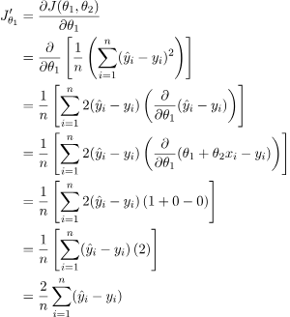
Gradient Descent
Un gradiente no es más que una derivada que define los efectos sobre las salidas de la función con un poco de variación en las entradas.
Definimos la función de costo (J) con respecto a θ₁

Slide 25
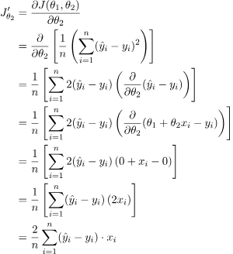
Gradient Descent
Después, la función de costo(J) con respecto a θ₂

Slide 26
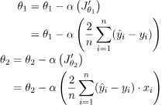
Gradient Descent
Encontrar los coeficientes de una ecuación lineal que mejor se ajuste a los datos de entrenamiento es el objetivo de la regresión lineal.
Moviéndose en la dirección del gradiente negativo del error cuadrático medio con respecto a los coeficientes, los coeficientes se pueden cambiar.
Y la intercepción y el coeficiente respectivo de X dependerán de ɑ como tasa de aprendizaje.

Slide 27
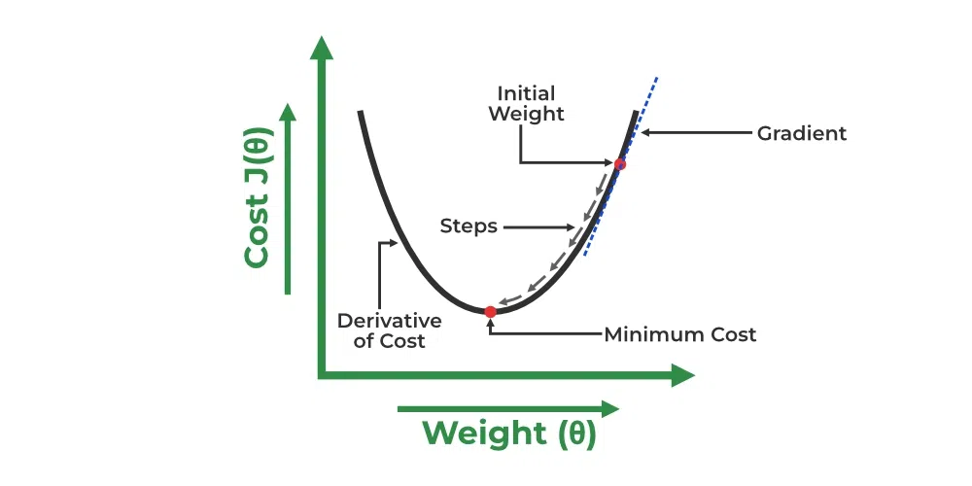
En resumen

Slide 28
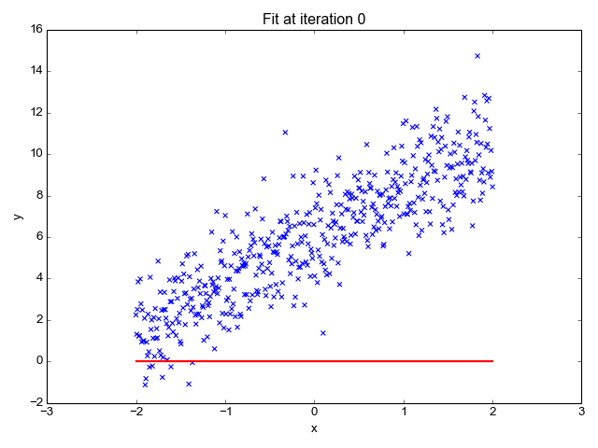

Slide 29
Entonces, ¿regresión lineal es ML?
Según Tom Mitchell: “Se dice que un programa de computadora aprende de la experiencia E con respecto a alguna clase de tareas T y medida de desempeño P si su desempeño en las tareas en T, medido por P, mejora con la experiencia E”
La regresión es ML cuando su tarea es proporcionar un valor estimado a partir de características predictivas en alguna aplicación. Su rendimiento debería mejorar a medida que experimenta más datos.
https://stats.stackexchange.com/questions/268755/when-should-linear-regression-be-called-machine-learning

Slide 30
¿Cómo se utiliza?
Ajustar una línea
Predecir un valor
Clasificar, separar por clases

Slide 31
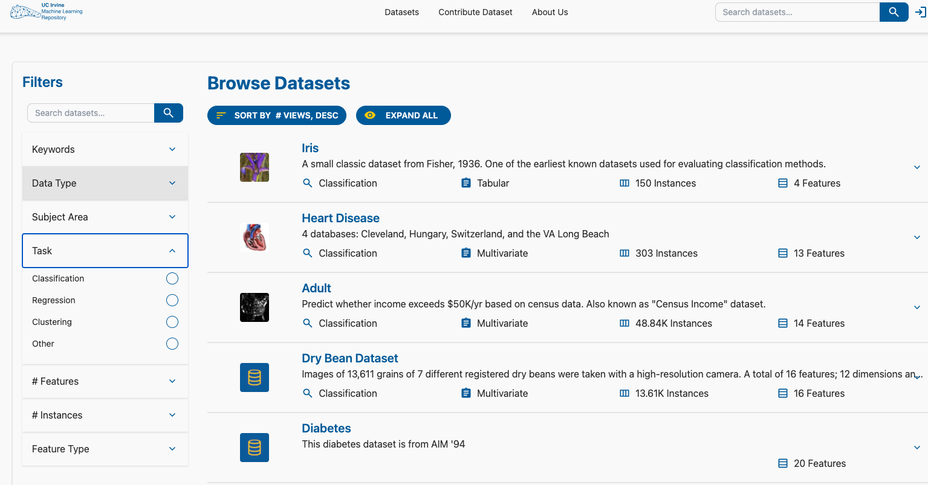

Slide 32
Caso de estudio

Slide 33
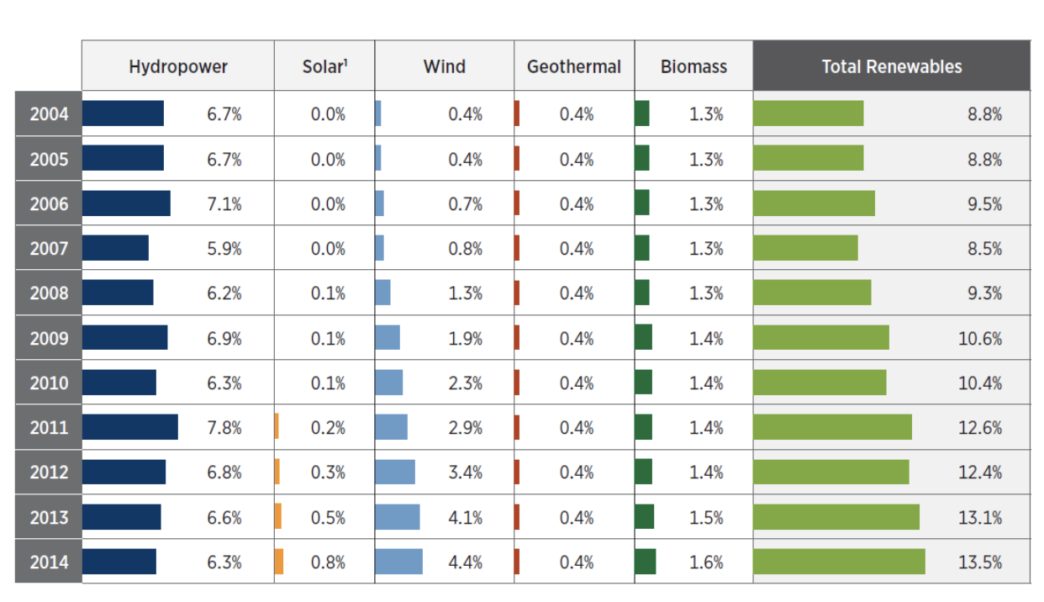
Generación de electricidad renovable en EE.UU.

Slide 34
Planteamiento del problema
La energía eólica y solar son intermitentes
Se necesitan centrales eléctricas tradicionales cuando no hay viento.
Muchas plantas de energía (e.g., las nucleares) no se pueden encender/apagar fácilmente ni acelerar/desactivar rápidamente.
Con pronósticos más precisos, la energía eólica y solar se convierten en alternativas más eficientes.
Una previsión precisa ahorró a empresas de servicios públicos entre 6 y 10 millones de dólares al año.
¿Se puede pronosticar con precisión la energía que se consumirá mañana?
Es difícil de estimar a partir de modelos “a priori”.
Pero se tienen muchos datos a partir de los cuales construir modelos.

Slide 35
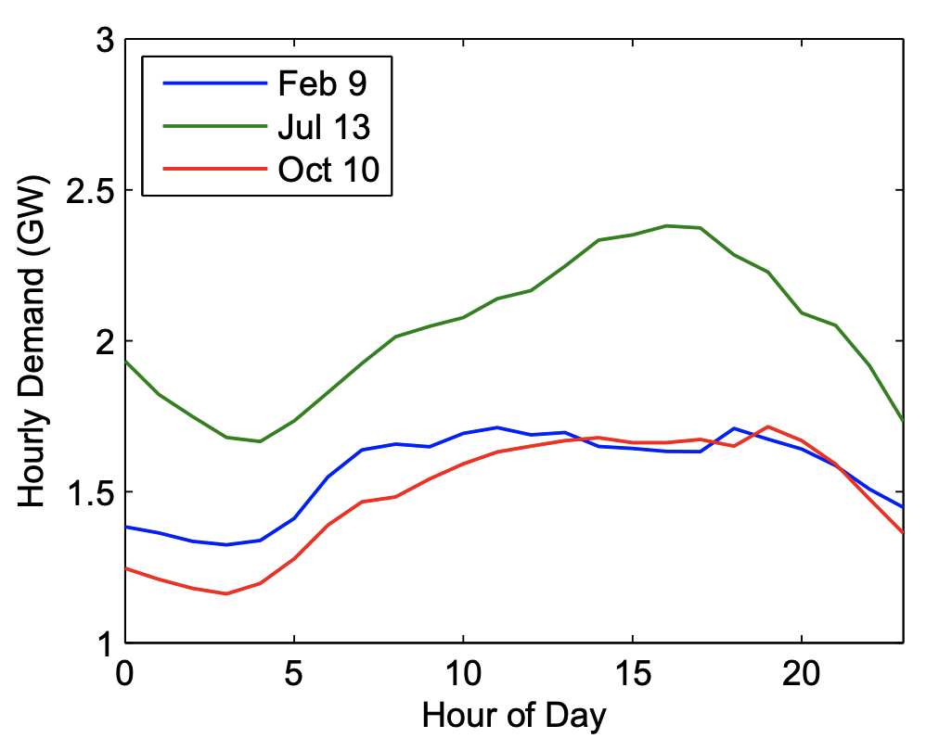
Ejemplo de consumo eléctrico

Slide 36
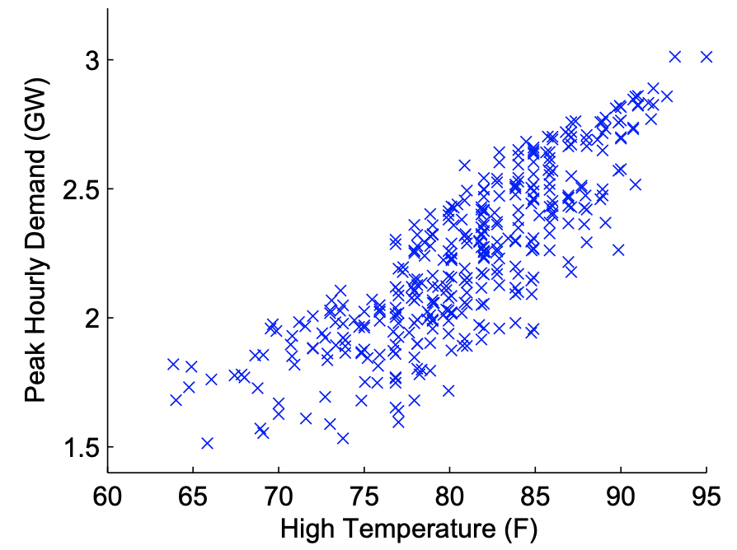
Predecir la demanda máxima debido a las altas temperaturas
¿Cuál será la demanda máxima el día de mañana?
De saber algo más sobre el mañana (como la temperatura alta), se puede usar para predecir la demanda máxima.

Slide 37
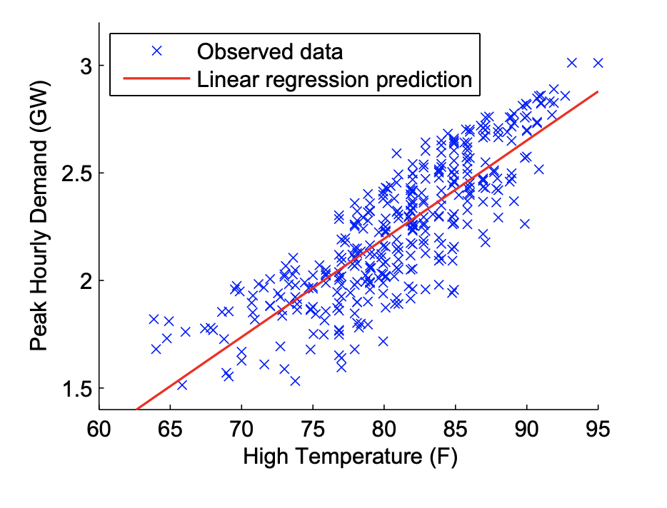
Planteamiento del problema
Un modelo lineal que predice la demanda:
predicted peak demand = θ₁ · (high temperature) + θ₂
Parámetros del modelo:
θ₁, θ₂ ∈ ℝ (θ₁ = 0.046, θ₂ = −1.46)

Slide 38
Modelo lineal simple
Se puede usar un modelo como el anterior para hacer predicciones.
¿Cuál será la demanda máxima mañana?
Se sabe, por el informe meteorológico, que la temperatura máxima será de 80ºF (ignorar por el momento, que esto también es una predicción).
Entonces la demanda máxima prevista es:
θ₁ · 80 + θ₂ = 0.046 · 80 − 1.46 = 2,19 GW

Slide 39
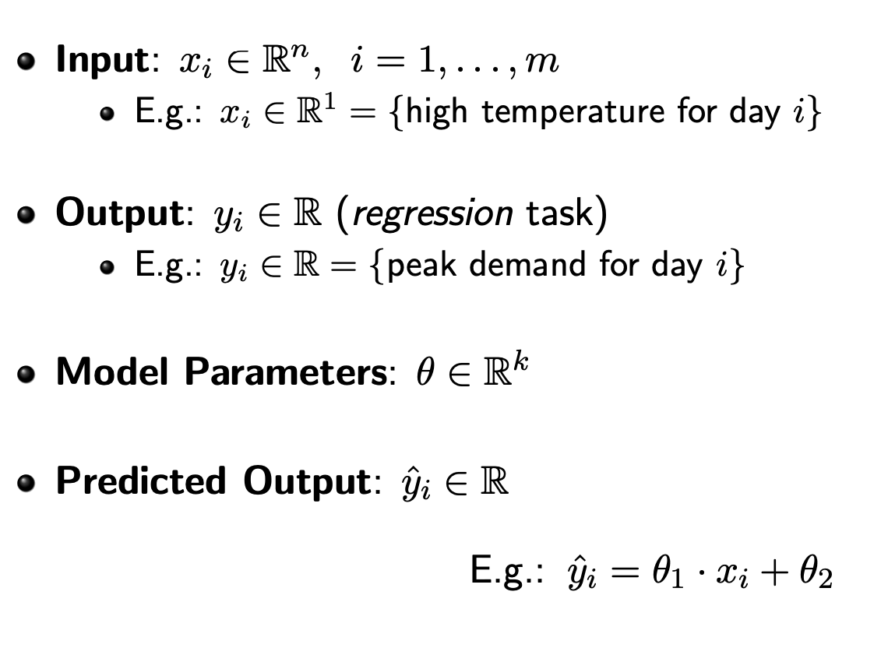
Formalización del modelo

Slide 40
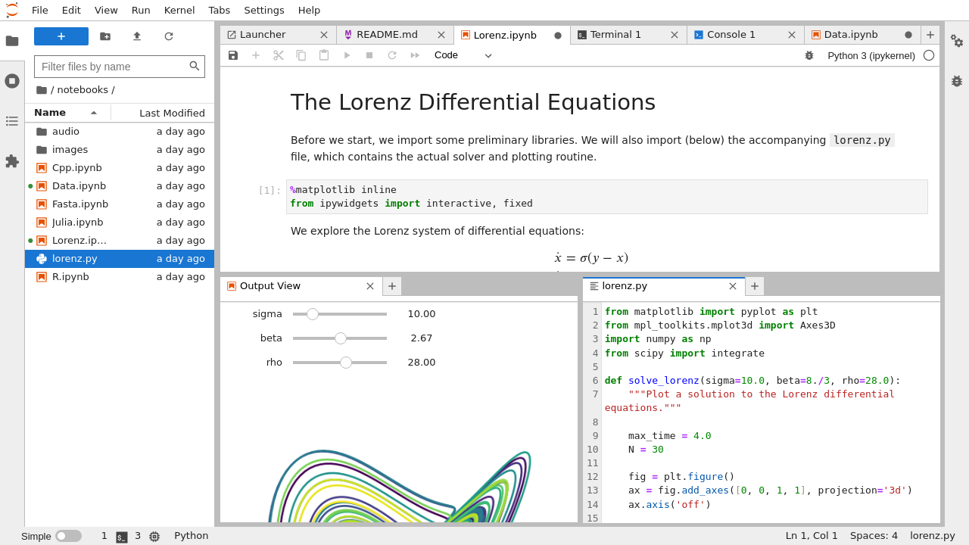
(Go to live notebook)
Notes:
https://www.geeksforgeeks.org/linear-regression-python-implementation/

Slide 41
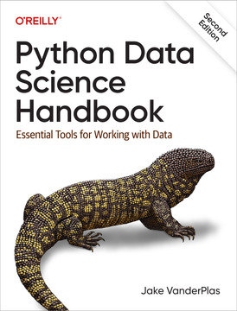

Extra Libro
05.00-Machine-Learning.ipynb
05.01-What-Is-Machine-Learning.ipynb
05.02-Introducing-Scikit-Learn.ipynb
05.03-Hyperparameters-and-Model-Validation.ipynb
05.04-Feature-Engineering.ipynb
05.06-Linear-Regression.ipynb

Slide 42
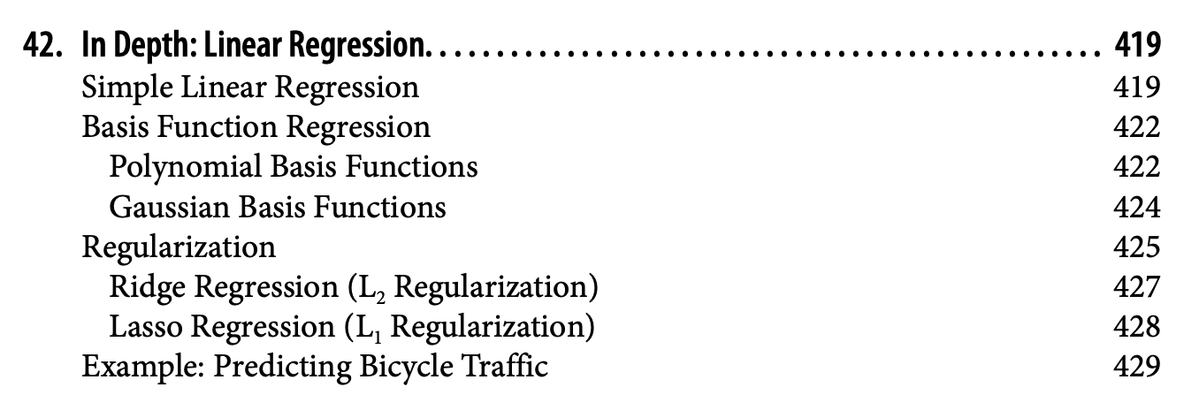
Temas a considerar la sig. edición
https://scikit-learn.org/stable/auto_examples/linear_model/plot_ols.html#sphx-glr-auto-examples-linear-model-plot-ols-py

Slide 43
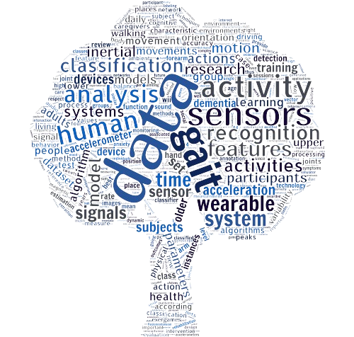



Gracias!
¿Alguna pregunta?
hussein@cicese.mx
https://sites.google.com/view/husseinlopeznava
CREDITS: This presentation was based on a template by Slidesgo, and includes icons by Flaticon.

